Slide 1
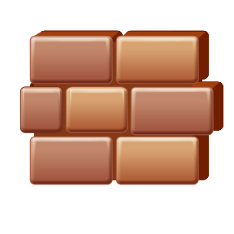

“Knuffels” Hard of zacht

Slide 2
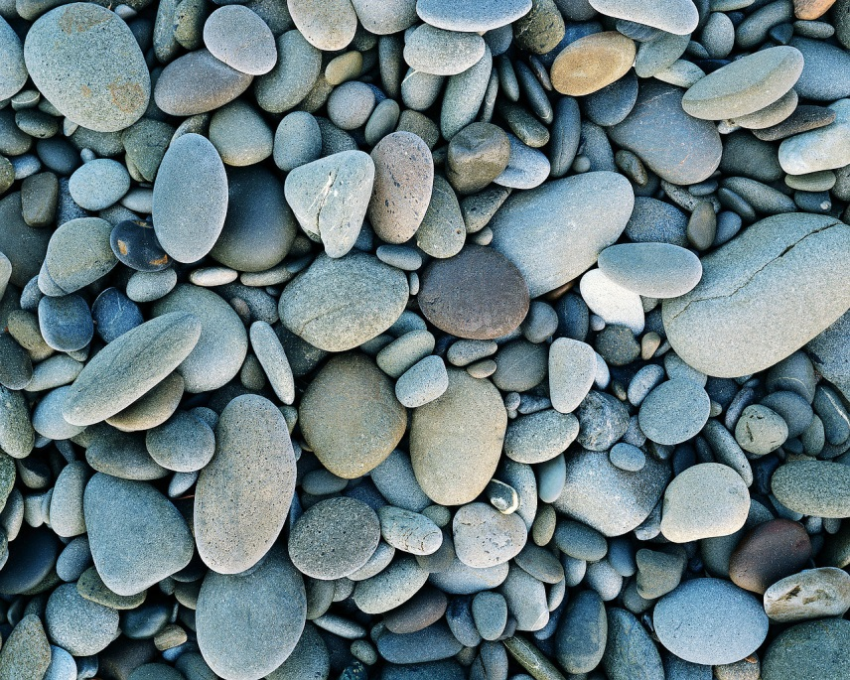
Wat is zacht?

Slide 3

Wat is zacht?

Slide 4

Wat is zacht?

Slide 5
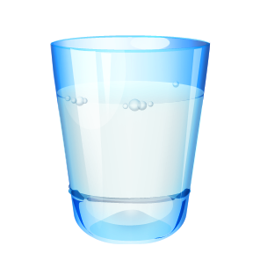

Wat is hard?

Slide 6
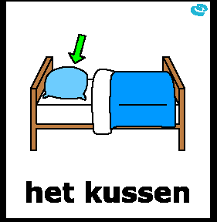
Wat is hard?

Slide 7
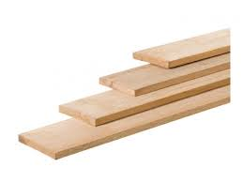

Wat is hard?

Slide 8


